Slide 1
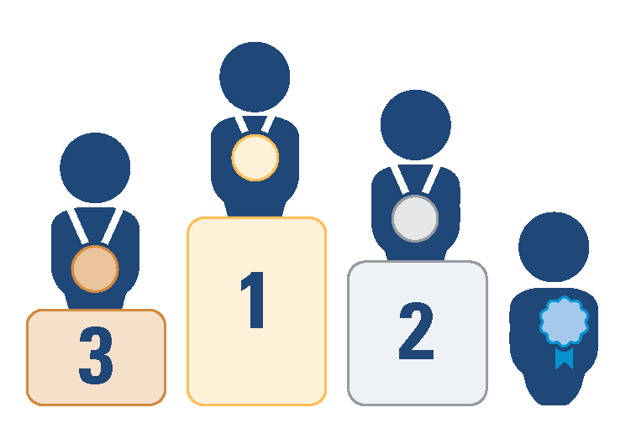







0.4 Usar la mejor evidencia (en lugar de otras cosas que actualmente reciben mucha atención), y el ejemplo específico de los paneles de expertos
Nota: La versión complete está disponible en Actualización 2023
Si Australia puede ganar el oro con sus guías nacionales en salud, ¿por qué no Podemos hacerlo en nuestro país y para otros sectores?
Estudios primarios (o preimpresos) que no han sido evaluados en calidad y son puestos al mismo nivel de los demás estudios qur abordan la misma pregunta
Oro
Paneles de expertos que:
convocan personas con la mezcla adecuada de conocimiento específico, experticia en la evaluación de la evidencia, y experiencia vivida
siguen procesos rigurosos para desarrollar sus recomendaciones (p. ej. Hacen circular resúmenes de evidencia y mencionan claramente la evidencia y las experiencias que justifican las recomendaciones)
Ajustan sus recomendaciones a medida que el contexto, las situaciones y la evidencia evolucionan (en el caso de paneles de expertos vvos)
Expertos ruidosos que se expresan de manera tal que no se pueda juzgar su idoneidad
Paneles de expertos a la vieja usanza usando una estrategia GOBSATT (siglas en inglés de good old boys sitting around the table)
Mejor evidencia para el tipo de pregunta realizada
Procesos de reclutamiento de ciudadanos y otros actores implicados que no dan cabida a la evidencia
Nunca llegarán al podio
Paneles de expertos usando una estrategia GOBSATT (good old boys sitting around the table)
© 2023 McMaster University. Todos los derechos reservados. Este trabajo está licenciado bajo la licencia Creative Commons Attribution- NonCommercial-ShareAlike 4.0 International License..

